Slide 1
Jedinstveni račun riznice – JRR Slučaj Republike Kosovo
Beč, studeni/novembar 2023.

Slide 2
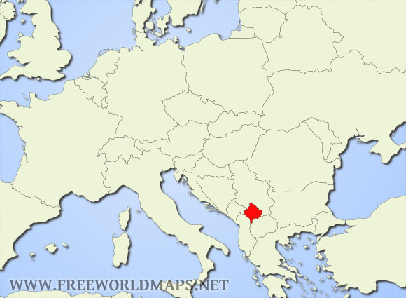

Slide 3
Ukratko o Kosovu
BDP od listopada/oktobra 2023. – 9,8 milijarde EUR
Inflacija od rujna/septembra 2023. – 4,2 %
Službena valuta – euro
Broj stanovnika: 1,74 milijuna
od kojih je 58 % mlađe od 30 godina
stopa nezaposlenosti na kraju 2022. – 11,8 %

Slide 4
Jedinstveni račun riznice
Vrste fondova u JRR-u osim glavnog fonda proračuna središnje razine vlasti
donacije koje pružaju donatori
vlastiti fond središnje razine vlasti
vlastiti fond lokalne razine vlasti
uzajamni razvojni fond
namjenski prihodi
fondovi iz zajmova

Slide 5
Pravni okvir
Sve transakcije s fondovima u okviru Konsolidiranog fonda Kosova provode se upotrebom JRR-a.
Primarno zakonodavstvo
JRR se regulira Zakonom o upravljanju javnim financijama i odgovornosti (ZUJFO)
temeljem članka 18. ZUJFO-a svi računi i podračuni općina dio su JRR-a te se sva plaćanja i izdaci javnih sredstava provode upotrebom JRR-a
Sekundarno zakonodavstvo
Regulacijom o izdacima javnih sredstava uređuje se svrha primitka, upravljanja i potrošnje javnih sredstava.
Notes:
The process of spending of Public Funds is managed by the KFMIS through five steps: Allocation, Commitment, Obligation, Processing of Expenditure and Certification of Payment.

Slide 6
Ovlast uspostave i upravljanja fondovima JRR-a
Generalni direktor trezora ovlašten je uspostaviti i održavati račune i podračune za fondove u okviru Konsolidiranog fonda Kosova koje smatra razumno potrebnima za provedbu odredbi predmetnog zakona.
Generalni direktor trezora uspostavlja račune i podračune koji čine JRR u centralnoj banci.
Odnos između Centralne banke Kosova (CBK) i trezora uređuje se međuagencijskim ugovorom kojim se utvrđuju odgovornosti CBK-a u pogledu vođenja JRR-a i upravljanja fondom Kosovo Challenge Fund (KFC).

Slide 7
Prednosti i nedostaci JRR-a
Prednosti
poboljšana odgovornost i transparentnost
smanjeni fiskalni rizici
bolje upravljanje gotovinskim sredstvima
učinkovita monetarna politika
smanjena neangažirana sredstva
pojednostavljene bankovne transakcije

Slide 8
Prednosti i nedostaci JRR-a
Nedostaci
operativni izazovi
utjecaj na poslovne banke
politički otpor
poremećaj gotovinskih tokova
rizik prekomjerne centralizacije
mogućnost zlouporabe

Slide 9
HVALA NA PAŽNJI!

